Slide 1
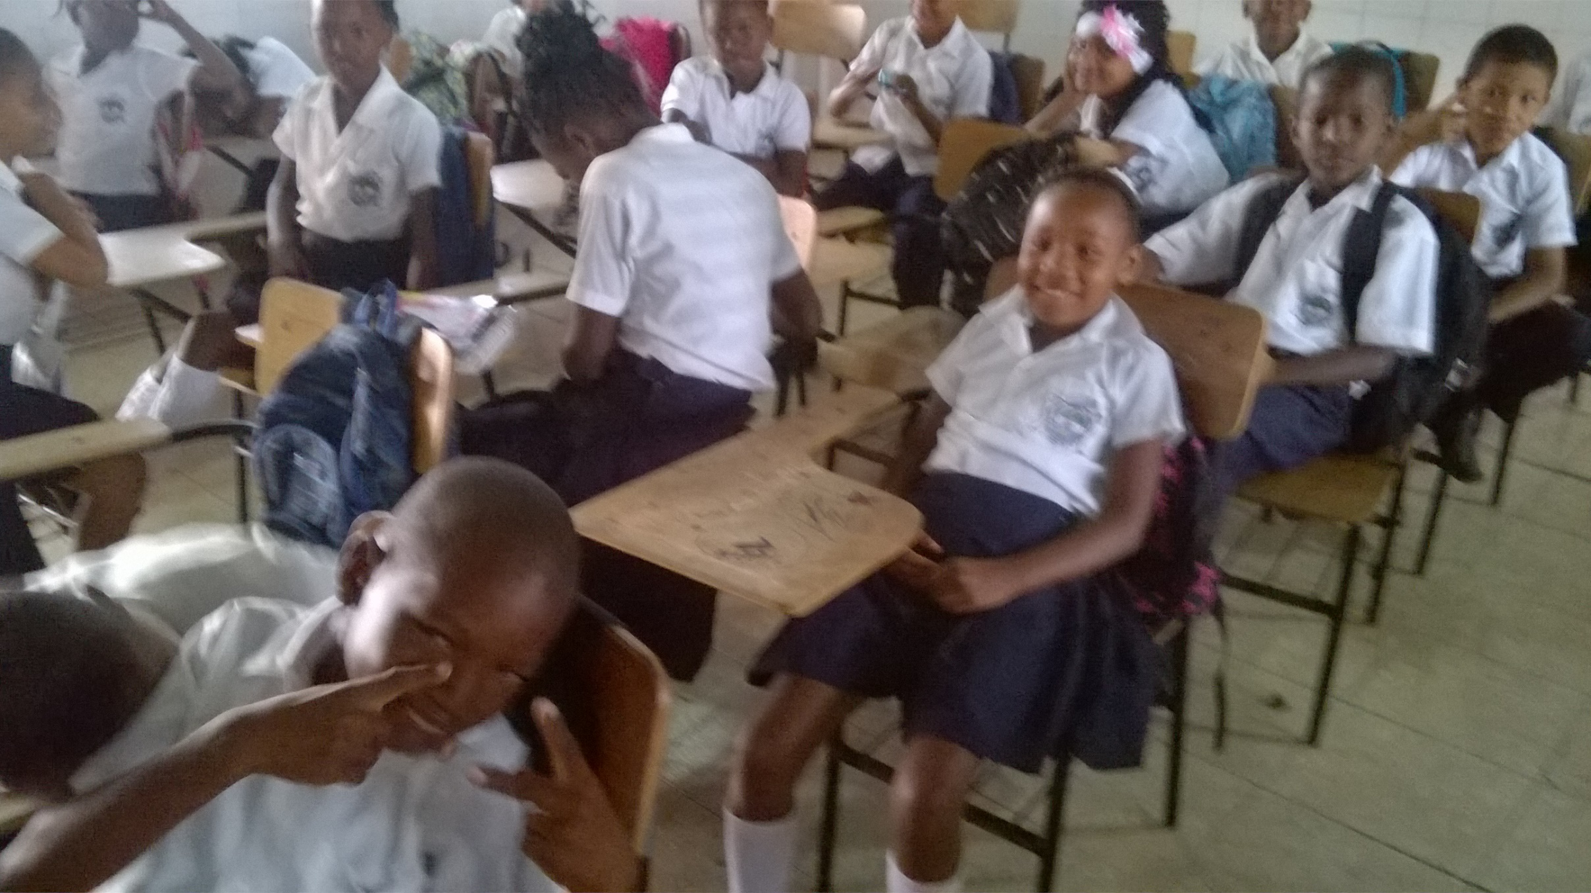



LEO Y ESCRIBO NARRANDO MI REALIDAD

Slide 2
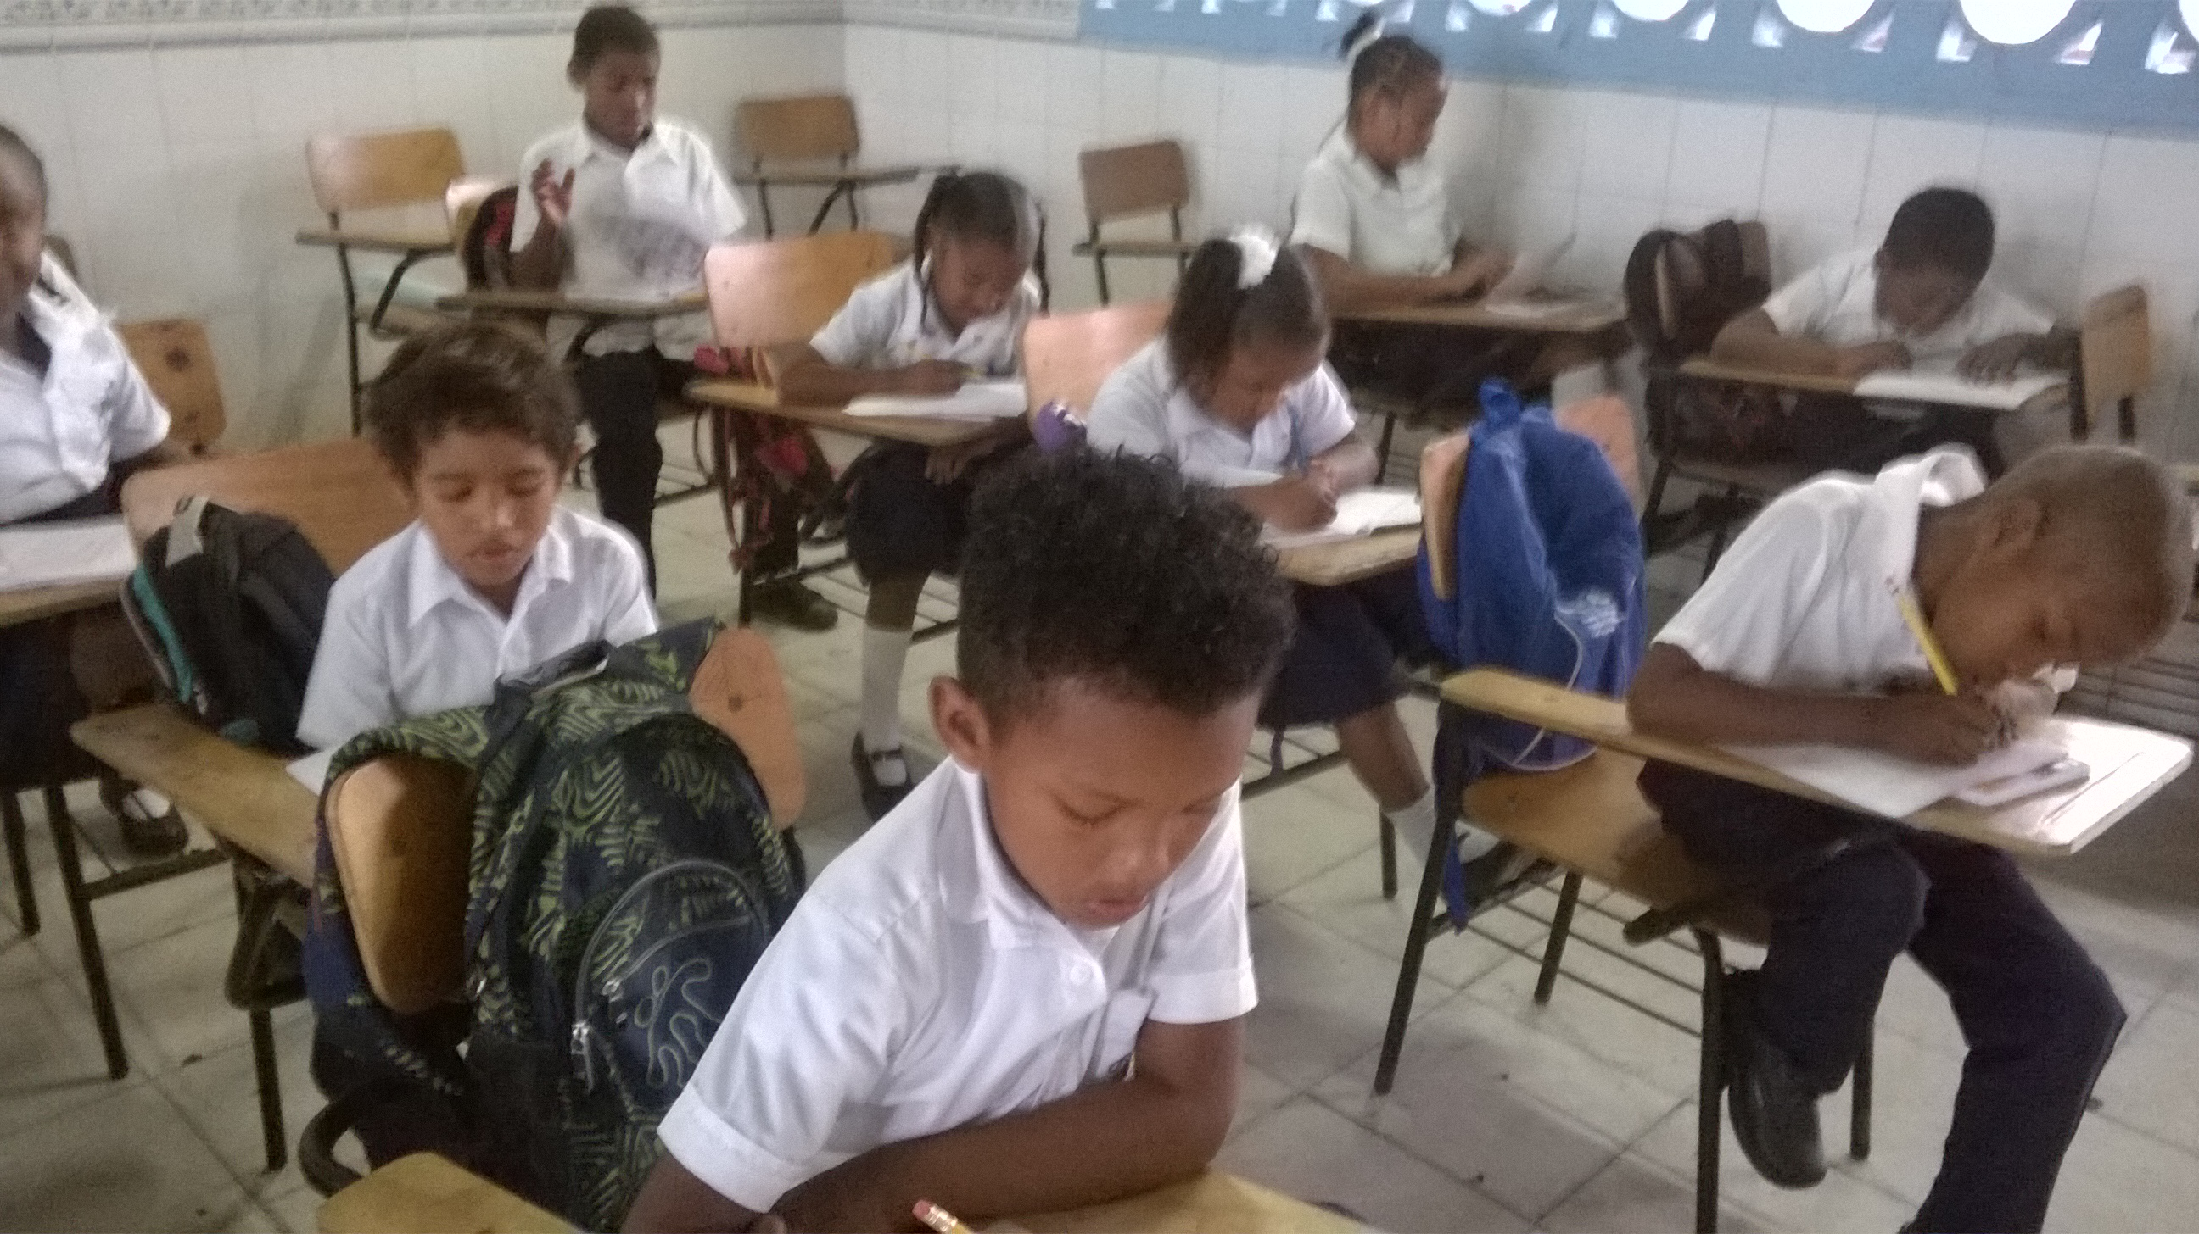
Autora: yurica de Ávila Ramírez
Problema: Dificultades en la lectoescritura

Slide 3
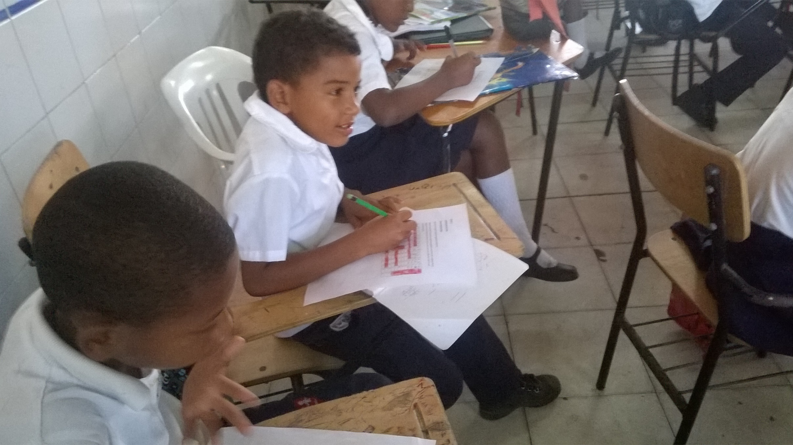
ESTRATEGIA
Estrategia
NARRANDO MI REALIDAD
Narrando mi realidad

Slide 4
PROBLEMA: dificultades en la lectoescritura
FORMULACIÓN: ¿Cómo fortalecer las competencias lectoescrituras a través de las narraciones de la vida cotidiana?

Slide 5
OBJETIVOS
Fortalecer las competencias Lecto-escriturales de los estudiantes de grado tercero de básica Primaria de la Institución Educativa Luis Felipe Cabrera Fe y Alegría de la isla de Barú Colombia mediante los textos narrativos.

Slide 6
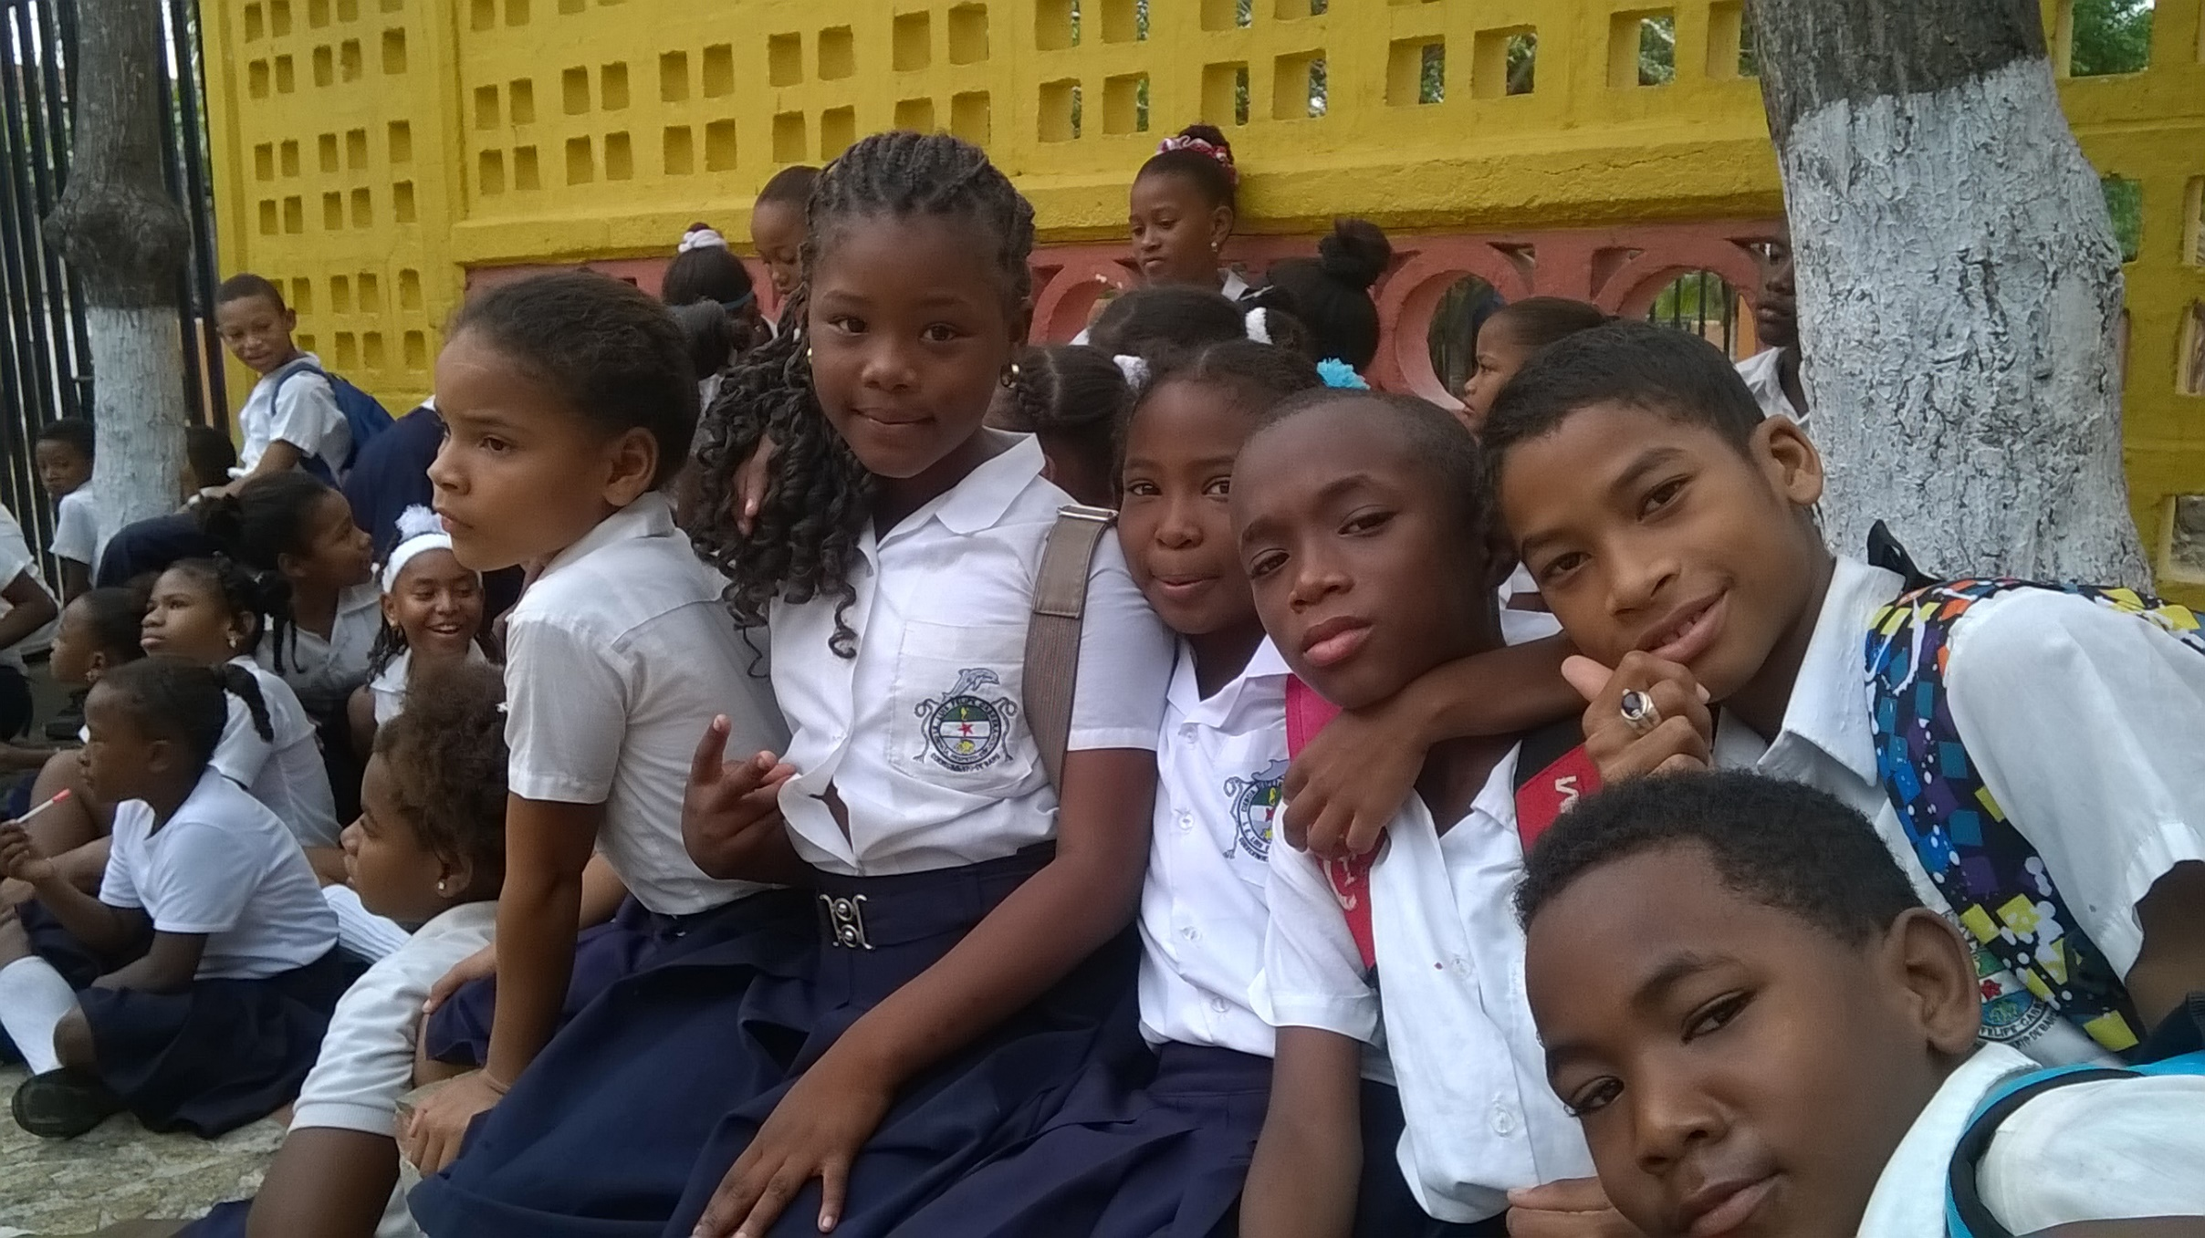
OBJETIVO ESPECIFICO
Identificar las deficiencias en las competencias Lecto-escriturales de los estudiantes de grado tercero de básica primaria de la Institución Educativa Luis Felipe Cabrera Fe y Alegría de la isla de Barú a partir de una prueba diagnóstica.
Diseñar un plan de estrategias didácticas a partir de los textos narrativos que parten de la cotidianidad de los estudiantes de grado tercero de básica primaria para fortalecer la lectura y la escritura.
Implementar las estrategias didácticas diseñadas a partir del uso y creación de los textos narrativos que parten de la cotidianidad de los estudiantes de grado tercero de básica primaria para fortalecer la lectura y la escritura.
Evaluar el impacto de las estrategias didácticas implementadas a partir de los textos narrativos que parten de la cotidianidad para fortalecer la lectura y la escritura de los estudiantes de grado tercero de básica primaria.

Slide 7
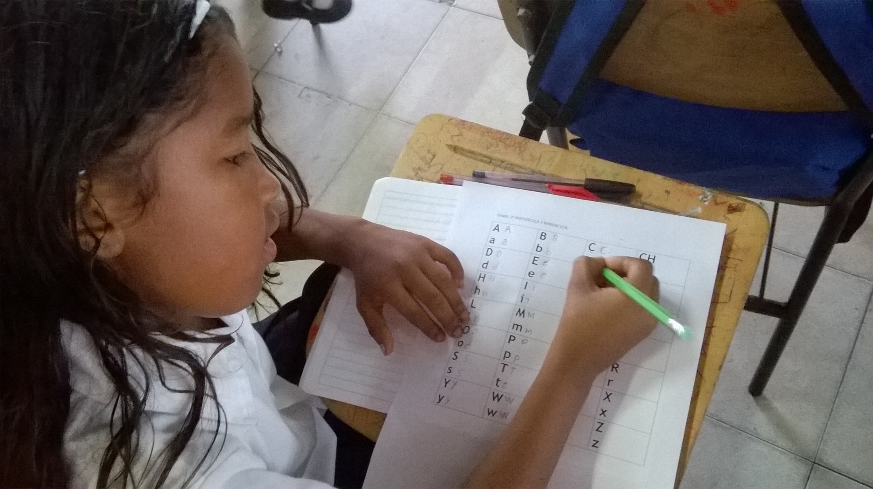
METODOLOGIA DE INVESTIGACION
TIPO DE INVESTIGACIÓN;: INVESTIGACION CUALITATIVA DE CARÁCTER DESCRPTIVO
METODOLOGÍA DE INVESTIGACIÓN: INVESTIGACION ACCCION PARTICIPACION
FASE
INSTRUMENTO
PROCEDIMIENTO
DIAGNOSTICA
Diarios de campos, entrevistas, talleres, observación participante, encuesta.
Permitió dese los referentes teórico( Vygotsky) y los documentos estudios del problema(lectoescritura) para fortalecer las competencias pedagógicas en la lectoescritura de los estudiantes
En esta fase, desde los referentes teóricos (DIJKK) y el análisis documental (plan de área, estándares) se logro definir la estrategia pedagógica de la lectoescritura ,para poder seleccionar y diseñar las actividades así como los recursos para cada una de las actividades
DISEÑO
Revisión bibliográfica
Análisis documental
Se realizaron actividades individuales y colectivas todas encaminadas a la producción de la lectoescritura, cartas, lectura de cuentos., oraciones, verbos. Todo ello desde la narraciones de VYGOSTKY . Cada situación observada durante las actividades fueron registradas en el diario de campo para su posterior análisis
IMPLEMENTACION
10 talleres para la producción escrita
Observación participante
Diario de campo
Cada actividad y taller implementado fue evaluado, arrojando datos estadísticos según las procesos atendidos para la producción escrita con ello se construyeron la gráficas. Estos datos fueron triangulados (contrastados) con los registros en los diarios de campo y lo que afirman los referentes teóricos dando como resultado el análisis cualitativo de los resultados de cada actividad y los resultados finales
Análisis cuantitativo de resultados (estadísticas graficas)
Análisis cualitativo de resultados mediante la Técnica de la Triangulación
EVALUACION

Slide 8
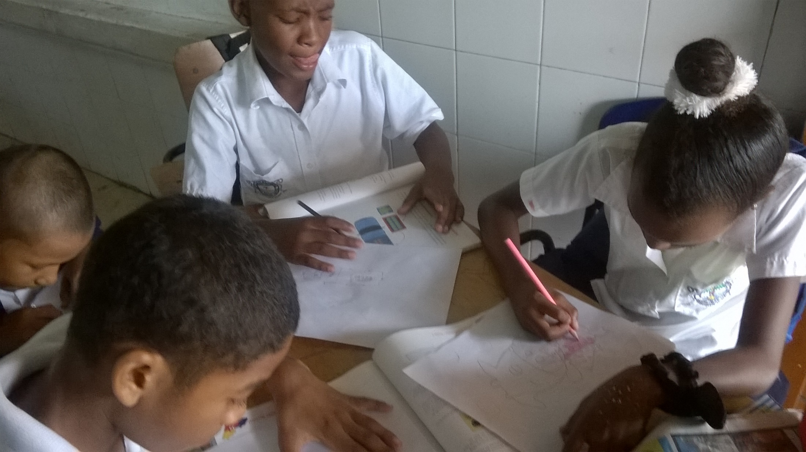
REFERENTES TEORICOS
Por su parte Vygotsky plantea la relación entre aprendizaje y desarrollo. "la enseñanza del lenguaje escrito” se basaba en un aprendizaje artificial que exigía enorme atención y esfuerzo por parte del maestro y del alumno; basándose principalmente en que el aprendizaje socio cultural de cada individuo y por lo tanto en el medio en el cual se desarrolla.
VAN DIJK por su parte, afirma que “Los textos narrativos son formas básicas globales muy importantes de la comunicación textual”.

Slide 9
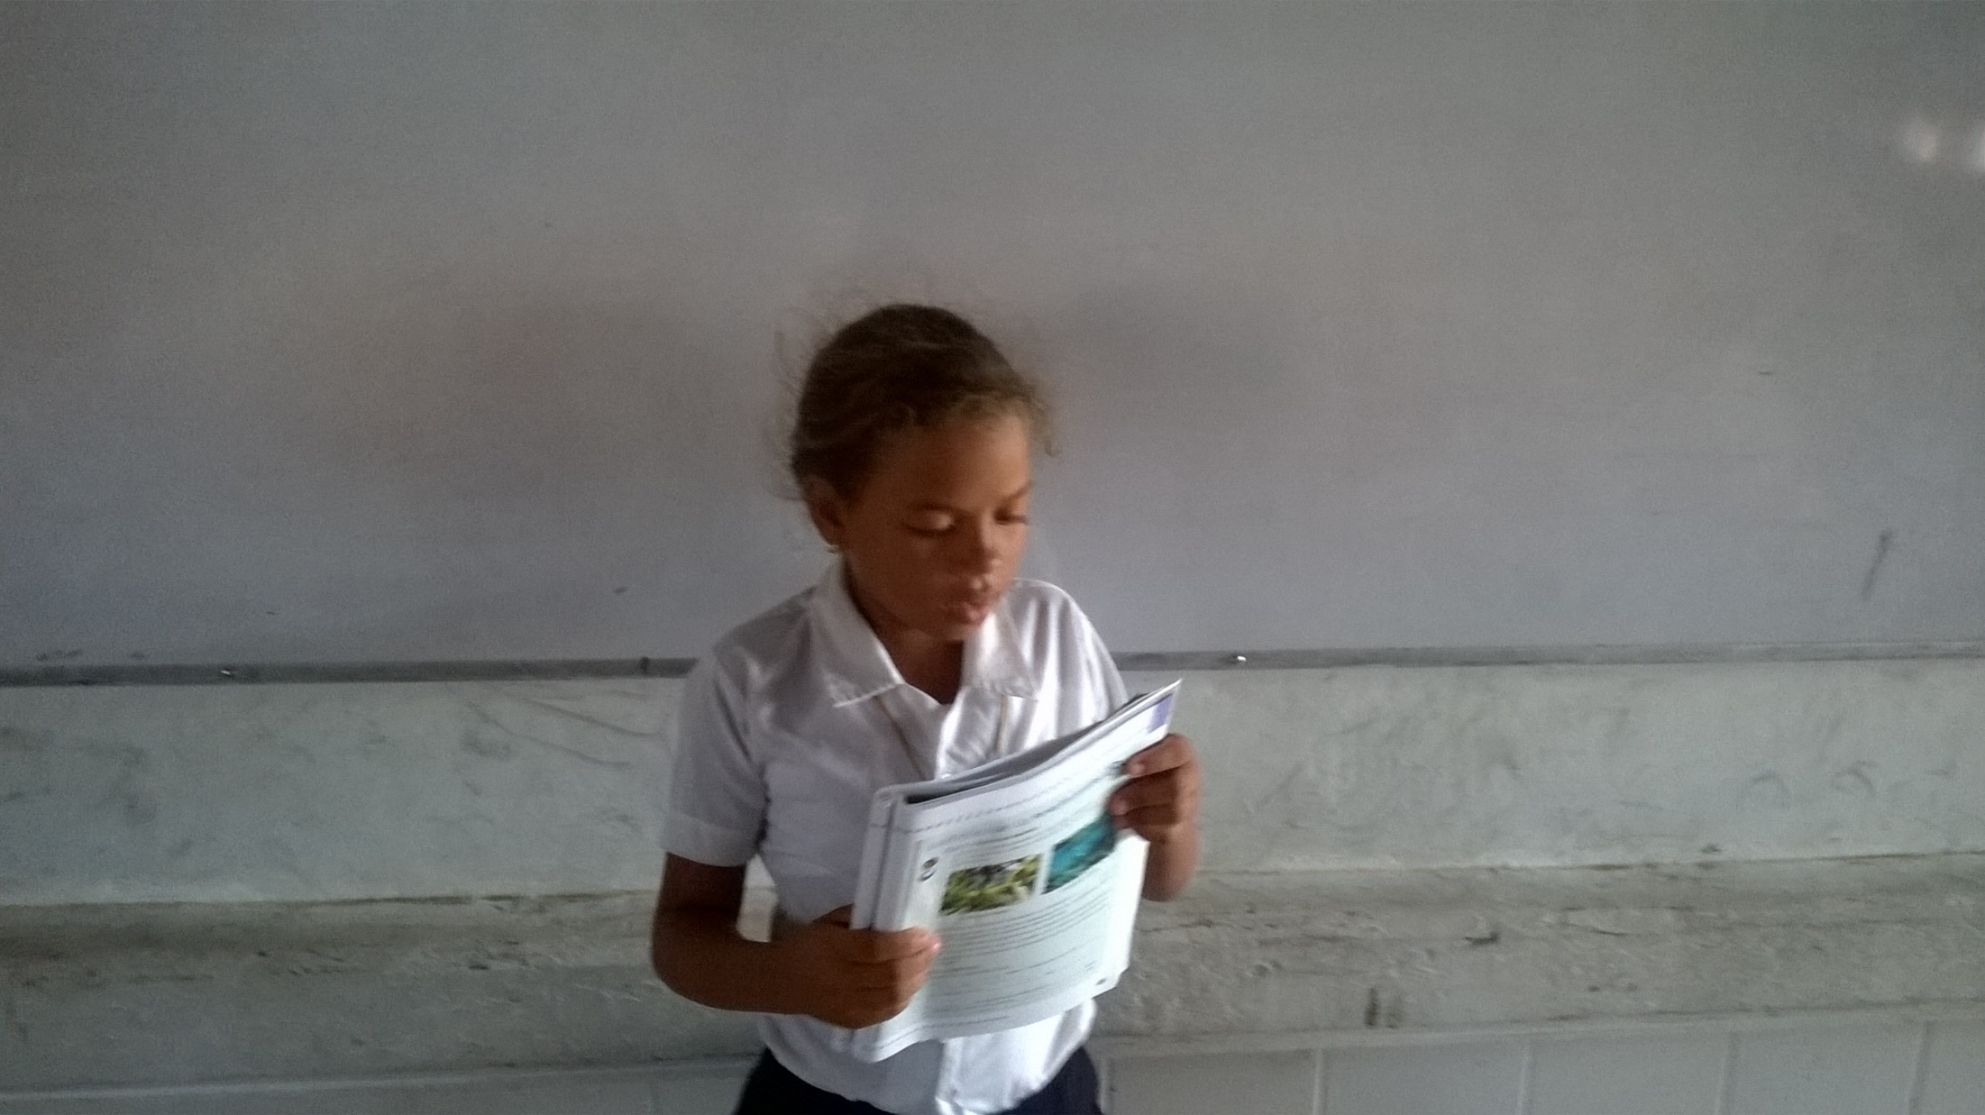
1. La carta, construir un relato a partir de mis sentimiento
5. La oración. descubrir por imágenes las situaciones que se presentan
7. La fabula
Realizar historias.
9. El verbo. Ordenar historias y completar oraciones a través de imágenes
Juego ortográfico
Punto y coma
Construir textos narrativo
PROPUESTA PEDAGÓGICA
10. El cuento. Construir textos narrativo basado en experiencias cotidianas
2. Sinónimos y antónimos
cambiar palabras
6. Mayúscula y minúscula.
Ubicar letras
4. Silaba
cambiar imágenes por letra y completar silabas
8. Palabras graves, agudas y esdrújulas. Clasificar palabras

Slide 10
RESULTADOS Y CONCLUSIONES
A través del diagnostico y las diferentes actividades (implementación) , los estudiantes de grado 3, obtuvieron un avance en la lectoescritura.

Slide 11
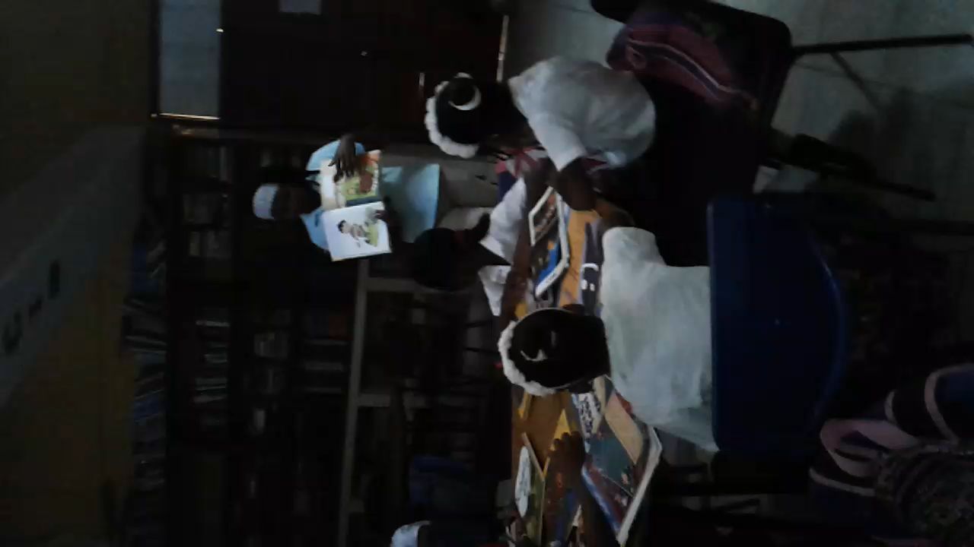

Slide 12
GRACIAS

